Slide 1


PLANNING DE PUBLICATIONS
DELYS & BARKA – JUILLET 2025

Slide 2
Semaine 1

Slide 3

Happy New Month
Type
Instructif, fun, ludique
Date
Mardi 01er Juillet 2025
Support
Facebook
Contenu
Texte de publication / sur le visuel : Bon mois de Juillet À toi qui nous suis : Merci d’être là. On avance ensemble, un jour à la fois.
Type de contenu : Image

Slide 4
Défi Vacances
Type
Instructif, fun, ludique
Date
Vendredi 04 Juillet 2025
Support
Facebook
Contenu
Texte de publication / sur le visuel : Ces vacances, vos enfants sont plus Team jeu ou team télé ?
Type de contenu : Image

Slide 5
Semaine 2

Slide 6
Bonne reprise de semaine à toutes et à tous
Les conseils du lundi
Type
Instructif, fun, ludique
Date
Lundi 07 Juillet 2025
Support
Facebook
Contenu
Texte de publication : C’est les vacances ! Mais même en vacances, on peut apprendre en s’amusant 🧠✨
Lundi conseil : faites chaque jour une petite activité qui te rend plus curieux ! Lire, cuisiner ou même aider à la maison.
Texte sur le visuel : 🎒 Vacances à la maison ?
👉 On joue
👉 On cuisine
👉 On rigole
💛 Les meilleurs souvenirs se créent à la maison !
Type de contenu : Image

Slide 7
Bonne reprise de semaine à toutes et à tous
Défis des vacances
Type
Instructif, fun, ludique
Date
Vendredi 11 Juillet 2025
Support
Facebook
Contenu
Texte de publication : Ton endroit préféré pour le goûter ?
📍 Choisis et partage ! 🍪
Texte sur le visuel : 🍪 Tu préfères goûter où pendant les vacances ?
📍Sur ton lit
📍Au salon
📍Chez tata
📍Dans un coin secret 👀
Type de contenu : Image

Slide 8
Semaine 3

Slide 9
Conseil du lundi
Type
Ludique
Date
Lundi 14 Juillet 2025
Support
Facebook
Contenu
Texte de publication : Bouge ton corps ! 🕺💃
Danser, sauter, courir dans la maison (sans casser hein 😅)… c’est bon pour la santé et pour le moral !
Texte sur le visuel : Plus tu bouges, plus tu gagnes la forme
Ne gardez pas ce conseil pour vous, partagez-le !
Type de contenu : Image

Slide 10
Journée mondiale de l’émoji
Type
Ludique
Date
Jeudi 17 Juillet 2025
Support
Facebook
Contenu
Texte de publication : Aujourd’hui, c’est la Journée mondiale de l’émoji ! 😄💬
Texte sur le visuel : Journée mondiale des émojis : quels sont vos trois émojis préférés .
Type de contenu : Image

Slide 11
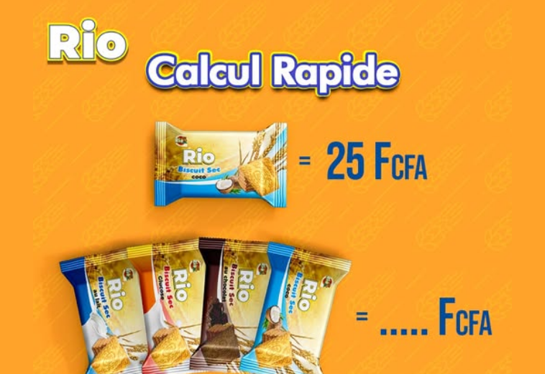
Défi des vacances
Type
Ludique
Date
Vendredi 18 Juillet 2025
Support
Facebook
Contenu
Texte de publication/Visuel : Ce sont les vacances mais..
Type de contenu : Image

Slide 12
Semaine 4

Slide 13
Les conseils du lundi
Type
Instructif, fun, ludique
Date
Lundi 21 juillet 2025
Support
Facebook
Contenu
Texte de publication : Ranger ses jouets, nettoyer après avoir mangé ses biscuits, c’est être un enfant super responsable 💫
Texte sur le visuel : Même en vacances, il faut prendre soin de ses affaires
Type de contenu : Image

Slide 14
Défi des vacances
Type
Instructif, fun, ludique
Date
Vendredi 25 Juillet 2025
Support
Facebook
Contenu
Texte de publication : C’est vendredi, on se détend. Dites-nous en commentaire ce que vous aimez le plus faire pendant les vacances.
Texte sur le visuel : Pendant les vacances quelle est ton moment préféré ?
A. Dormir tard 😴
B. Manger sans stress 😋
C. Regarder des dessins animés
D. Ne rien faire du tout !
Type de contenu : Image

Slide 15
Semaine 5

Slide 16
Les conseils du lundi
Type
Instructif, fun, ludique
Date
Lundi 28 Juillet 2025
Support
Facebook
Contenu
Texte de publication : Ce lundi, on se rappelle que partager, c’est aimer 💛
Un biscuit partagé avec son petit frère ou sa copine, ça a encore meilleur goût !
Texte sur le visuel : Les meilleurs goûts sont ceux qu’on partage avec ceux qu’on aime
Type de contenu : Image

Slide 17
Journée mondiale de l’amitié
Type
Instructif, fun, ludique
Date
Mercredi 30 Juillet 2025
Support
Facebook
Contenu
Texte de publication : Un vrai ami, c’est celui qui partage ses fous rires…
et parfois même son dernier biscuit 🍪😄
Ce 30 juillet, on célèbre les copains, les sœurs, les voisins : bref, tous ceux qui nous font du bien 💛
Bonne Journée mondiale de l’amitié !
Texte sur le visuel : Journée mondiale de l‘amitié - Un biscuit à deux, ça a toujours meilleur goût ! 💛🍪
Type de contenu : Image

Slide 18

Merci.
PLANNING DE PUBLICATIONS JUIN 2025
DELYS & BARKA

